Slide 1
昌 平 二 模 2025.5

Slide 2
古往今来，评论书法，往往会同时探讨书家的生平事迹，倘若书家的人品不佳，即便其书法技艺精湛，也不足为贵
16. 自古以来，在中国书法的艺术鉴赏领域，人们鉴字也鉴人，因而有“字如其人，书同人品”的说法。对此，苏轼有着更为直接的论述：“古人论书者，兼论其平生，苟非其人，虽工不贵也。”《祭侄文稿》书法作品里，有颜真卿的哥哥颜杲（gǎo）卿和侄子颜季明跟安禄山叛军作战，不惜牺牲生命而维护国家统一的可歌可泣的故事；《黄州寒食帖》书法作品中则饱含着不畏穷困艰难而追求理想精神状态的美。
可从正确的价值观、实现人生价值、实践和认识、文化载体、文化作用、优秀传统文化传承、民族精神、文化自信等角度作答。
有人认为“中国书法不仅仅是把字写好的问题”，从哲学与文化角度，谈谈你的看法（8分）

Slide 3
16. 自古以来，在中国书法的艺术鉴赏领域，人们鉴字也鉴人，因而有“字如其人，书同人品”的说法。对此，苏轼有着更为直接的论述：“古人论书者，兼论其平生，苟非其人，虽工不贵也。”《祭侄文稿》书法作品里，有颜真卿的哥哥颜杲卿和侄子颜季明跟安禄山叛军作战，不惜牺牲生命而维护国家统一的可歌可泣的故事；《黄州寒食帖》书法作品中则饱含着不畏穷困艰难而追求理想精神状态的美。
有人认为“中国书法不仅仅是把字写好的问题”，从哲学与文化角度，谈谈你的看法（8分）
为什么
是什么
怎么样
中国书法—文化载体，蕴含优秀传统文化、彰显可歌可泣的民族精神、承载人文精神和理想信念，激发力量，增强力量。
用联系的观点看问题，从书法中汲取信仰与力量
事物是普遍联系的
认识对实践的指导作用
文化是一种精神力量
文化的作用—对个人、对民族、对国家
继承和发扬优秀传统文化，弘扬民族精神，树立文化自信，指导实践
尊重、站在，做出正确的价值判断与价值选择，坚定理想信念，在……实现人生价值
价值观的导向作用

Slide 4
17.民营经济是推动中国式现代化的生力军。
材料一 伴随着改革开放伟大历程，我国民营经济从小到大、由弱变强。入围世界500强的民营企业数量大幅增加，国家高新技术企业中民营企业占比超92%。近几年，民营企业提供了90%以上城镇新增就业；在专精特新中小企业中，民营企业占95%；民营企业成为我国第一大外贸经营主体。
材料二 2025年，中共中央召开民营企业座谈会。以下是部分与会代表、相关部委负责人接受采访时的发言。
企业家甲:“民营企业实现高质量发展，就要聚焦主责主业，敢于担当、善作善为。我们有能力也有信心持续推动科技创新，不断把企业做大，更好实现人们对美好生活的向往。”
相关部委负责人:“坚决破除市场准入、要素获取的障碍，推动解决拖欠民营企业账款问题，认真落实各项助企纾困政策，积极营造关心支持民营经济发展的良好氛围。”
企业家乙:“作为一家互联网平台企业，我们将坚持定位，帮助大家吃得更好、生活更好，同时走出国门、积极参与国际竞争。”
结合材料，运用《经济与社会》知识，谈谈对“民营经济是推动中国式现代化的生力军”的理解。 （9分）
（答题思路：是什么+为什么+怎么办）

Slide 5
伴随着改革开放伟大历程，我国民营经济从小到大、由弱变强。入围世界500强的民营企业数量大幅增加，国家高新技术企业中民营企业占比超92%。近几年，民营企业提供了90%以上城镇新增就业；在专精特新中小企业中，民营企业占95%；民营企业成为我国第一大外贸经营主体
结合材料，运用《经济与社会》知识，谈谈对“民营经济是推动中国式现代化的生力军”的理解。 （9分）
民营经济是社会主义市场经济的重要组成部分，具有不可替代的作用。（1分）
民营经济在稳定经济增长、促进创新、增加就业、改善民生、开拓国际市场等方面发挥了重要作用，成为推动经济社会发展的重要力量。（任意2点给2分）
企业家甲:“民营企业实现高质量发展，就要聚焦主责主业，敢于担当、善作善为。我们有能力也有信心持续推动科技创新，不断把企业做大，更好实现人们对美好生活的向往。”
民营经济的发展壮大，能够提高资源配置效率，促进劳动力要素在全国范围内流动（替换：人口规模巨大的现代化）；
能够提供更多样、更丰富的物质和精神文化产品，满足人民对美好生活的需要（替换：物质文明和精神文明相协调的现代化）；
能够培育绿色、高效、优质、低耗的新兴产业，促进生产方式的绿色转型，建设现代化产业体系，（替换：人与自然和谐共生的现代化）助推中国式现代化的实现。（任意2点给2分）
企业家乙:“作为一家互联网平台企业，我们将坚持定位，帮助大家吃得更好、生活更好，同时走出国门、积极参与国际竞争。”
促进民营经济发展壮大，政府要做好公共服务、加强市场监管、优化营商环境、完善相关政策体系、构建亲清政商关系，依法保护民营企业和民营企业家合法权益。（2分）
民营企业要提高自主创新能力，弘扬企业家精神，诚信经营、坚持回报社会，树立良好的社会形象。（2分）（每个主体给2分，共4分）
相关部委负责人:“坚决破除市场准入、要素获取的障碍，推动解决拖欠民营企业账款问题，认真落实各项助企纾困政策，积极营造关心支持民营经济发展的良好氛围。”

Slide 6
民营经济是社会主义市场经济的重要组成部分，具有不可替代的作用。（1分）
民营经济在稳定经济增长、促进创新、增加就业、改善民生、开拓国际市场等方面发挥了重要作用，成为推动经济社会发展的重要力量。（任意2点给2分）
民营经济的发展壮大，能够提高资源配置效率，促进劳动力要素在全国范围内流动（替换：人口规模巨大的现代化）；
能够提供更多样、更丰富的物质和精神文化产品，满足人民对美好生活的需要（替换：物质文明和精神文明相协调的现代化）；
能够培育绿色、高效、优质、低耗的新兴产业，促进生产方式的绿色转型，建设现代化产业体系，（替换：人与自然和谐共生的现代化）助推中国式现代化的实现。（任意2点给2分）
促进民营经济发展壮大，政府要做好公共服务、加强市场监管、优化营商环境、完善相关政策体系、构建亲清政商关系，依法保护民营企业和民营企业家合法权益。（2分）
（替换：毫不动摇地鼓励、支持、引导非公有制经济的发展，要培育更多充满活力的市场主体，营造支持非公有制经济高质量发展的制度环境；营造各种所有制主体依法平等使用资源要素、公开公平公正参与竞争、同等受到法律保护的市场环境；依法保护民营企业产权和企业家权益，贯彻落实包括市场准入、企业融资等在内的促进非公有制经济健康发展的各项政策措施，形成促进非公有制经济发展的良好环境和社会氛围。坚持“三个平等”——权利平等、机会平等、规则平等。）
民营企业要提高自主创新能力，弘扬企业家精神，诚信经营、坚持回报社会，树立良好的社会形象。（2分）（每个主体给2分，共4分）

Slide 7
18.（ 8 分）中国式民主,使“民生愿景”变成“幸福实景”。
评分细则
●我国是人民民主专政的社会主义国家，本质是人民当家作主。（二选一，1分）
●全过程人民民主（1分）是社会主义民主政治的本质属性，是最广泛、最真实、最管用的民主（1分，替代：不仅有完整的制度程序，而且有完整的参与实践）
●人民代表大会制度是我国的根本政治制度，人大代表作为国家权力机关的组成人员（二选一，1分）
●人大代表与人民群众保持密切联系，帮助所在地方政府推进工作，努力为人民服务，等（选一，1分）
●基层群众自治制度是我国的基本政治制度（1分）
●依法进行民主协商、民主管理、民主决策，（任意1个，1分，替代：发挥协商民主的优势）
●全过程人民民主在党的领导下，坚持以人民为中心，解决人民需要解决的实际问题（任意1个，1分，替代：人民主体地位、积极履职，人民满意的政府，等）
（其他答案，言之成理即可得分，但每个层面内不重复给分。）
结合材料，运用《政治与法治》知识，谈谈中国式民主如何使“民生愿景”变成了“幸福实景”
镜头一 在陇东黄土高原的沟壑间，面对家乡“十年九旱、靠天吃饭”的困境，全国人大代表化身“产业探路者”，带领村民试种耐旱中药材，创办种植专业合作社，采用“合作社+农户+订单”模式，发展黄芪、党参等特色产业5000余亩。如今，合作社年产值超800万元，带动286户群众户均增收1.2万元，曾经的“穷山沟”变成“药材谷”。
我国是人民民主专政的社会主义国家，本质是人民当家作主。（1分）
全过程人民民主是社会主义民主政治的本质属性（1分），是最广泛、最真实、最管用的民主，（1分）不仅有完整的制度程序，而且有完整的参与实践。人民代表大会制度是我国的根本政治制度，人大代表作为国家权力机关的组成人员（1分），与人民群众保持密切联系，帮助所在地方政府推进工作；（1分）基层群众自治制度是我国的基本政治制度（1分），社区工作人员开展调查研究，依法进行民主协商、民主管理、民主决策，（1分）解决人民群众急难愁盼；
全过程人民民主在党的领导下，坚持以人民为中心，解决人民需要解决的实际问题（1分），将“民生愿景”变成“幸福实景”。
镜头二 在北京某老旧小区，老年居民众多，加装电梯需求迫切。但因低层住户不同意，导致工程迟迟无法推进。为此，社区工作者多次上门沟通，并邀请专业人员对楼体地基进行检测勘察，组织低层住户前往已安装电梯的老楼进行体验，详细介绍施工方案，探讨如何在满足高层居民出行需求的同时，最大程度减少对低层居民的影响……在“大家商量着办”议事协商机制作用下，最终圆了“电梯梦”。
镜头三 在江西某汽车客运站，清晨公交车行李舱里的菜品逐渐丰富，大蒜、萝卜、香葱、包菜……菜农们互相帮衬，将各自的农产品摆放整齐，整个车厢都弥漫着泥土的芬芳和收获的喜悦。为降低菜农的出行成本，当地政府推行城乡公交一体化改革，全县所有营运班线实行1元票价。一元“菜农公交”一头紧系村民“钱袋子”，一头连着市民“菜篮子”，是一条条连接城乡的“民生专线”，更是一道道温暖人心的“风景线”

Slide 8
18.（8分）评分细则
●我国是人民民主专政的社会主义国家，本质是人民当家作主。（二选一，1分）
●全过程人民民主（1分）是社会主义民主政治的本质属性，是最广泛、最真实、最管用的民主（1分，替代：不仅有完整的制度程序，而且有完整的参与实践）
●人民代表大会制度是我国的根本政治制度，人大代表作为国家权力机关的组成人员（二选一，1分）
●人大代表与人民群众保持密切联系，帮助所在地方政府推进工作，努力为人民服务，等（选一，1分）
●基层群众自治制度是我国的基本政治制度（1分）
●依法进行民主协商、民主管理、民主决策，（任意1个，1分，替代：发挥协商民主的优势）
●全过程人民民主在党的领导下，坚持以人民为中心，解决人民需要解决的实际问题（任意1个，1分，替代：人民主体地位、积极履职，人民满意的政府，等）
（其他答案，言之成理即可得分，但每个层面内不重复给分。）

Slide 9
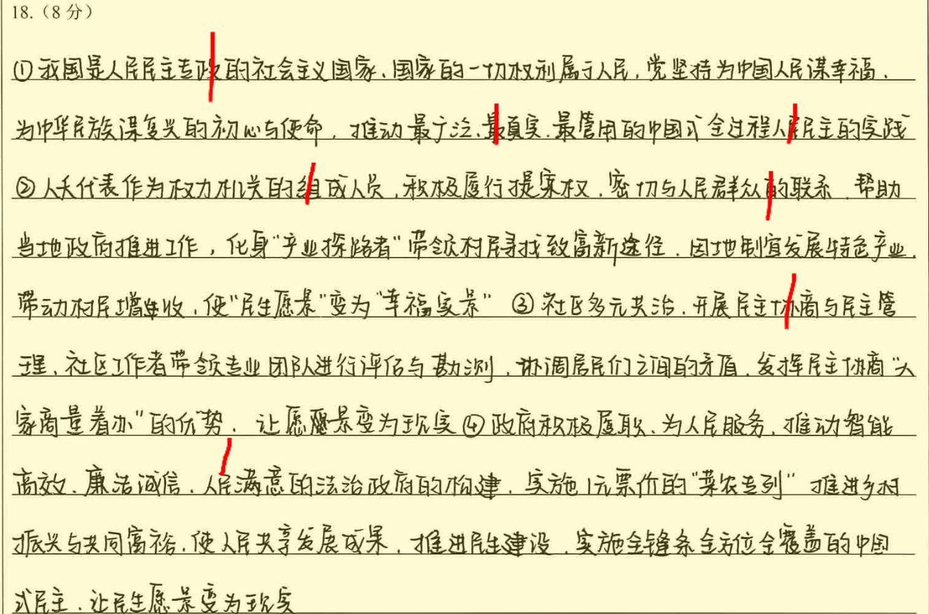

Slide 10
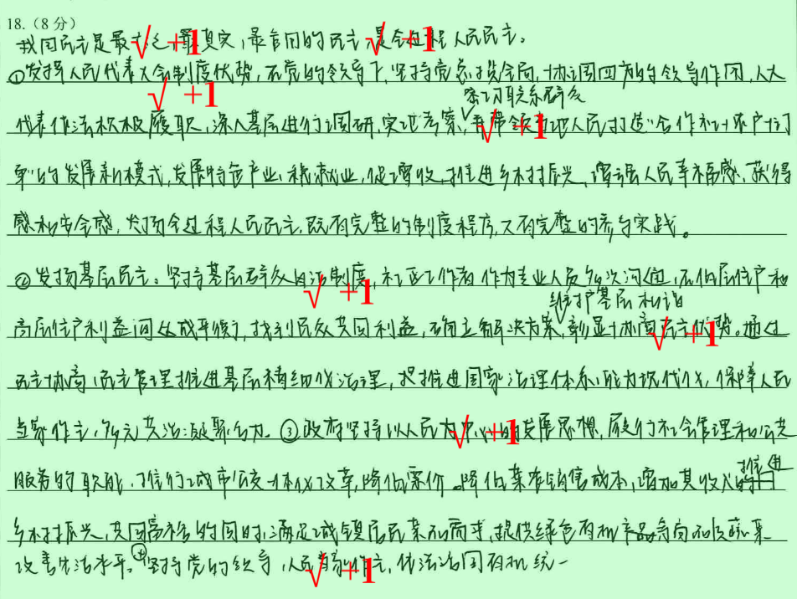

Slide 11
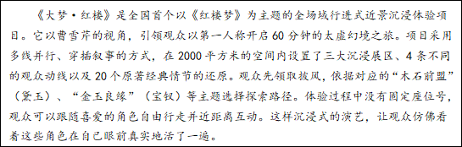
19. 沉浸式演艺、沉浸式展出……近年来，沉浸式行业发展如火如荼，成为当前消费的新场景。
结合材料，分析沉浸式演艺是如何体现创新思维的（8分）
“沉浸式”演艺根据当前新的消费需求，运用逆向思维创新观演模式，使观众由被动变主动，给予消费者新的观演体验。（3分，知识点2分+结合材料1分）
“沉浸式”演艺运用发散与聚合思维，从多角度对传统经典进行开发，通过迁移和想象/替换：联想思维，（2分）为观众提供身临其境的场景，促进优秀传统文化的传承发展和经济效益的提升，体现出创新思维思路新、方法新、结果新/替换：思路具有多向性、步骤具有跨越性、结果具有独特性（2分）。（5分，知识点4分+结合材料1分）
如果以上任何知识点都没写，写创新思维的定义也可得知识点1分。

Slide 12
20.阅读材料，运用《法律与生活》知识，完成裁判理由。（6 分）
案件情况 | 处理结果 | 裁判理由
李某是一名AI绘图软件爱好者，他使用人工智能软件制作了一张图片，并加上“AI绘画”等标签，发布在自己的社交平台上。网友刘某看到图片后，感觉非常契合自己的文章，便直接拿来作为配图使用，还抹去了平台署名水印。李某认为刘某的行为侵犯了自己的著作权。遂将刘某诉至北京互联网法院。 | 法院支持李某诉讼请求
小王向银行申请开通信用卡，且宣称已阅览申请材料，明晰信用卡相关信息，愿意遵循领用合约及申请表中所列的所有条款。后来小王使用该卡透支消费，却未依照合同约定履行还款义务。银行屡次向小王催告，然而小王迄今仍未还款。为维护自身的合法权益，银行将其诉至法院，恳请依法判决小王偿还信用卡欠款2万元及利息。 | 法院判决小王偿还信用卡欠款本金2万元，并按合同约定支付利息

Slide 13
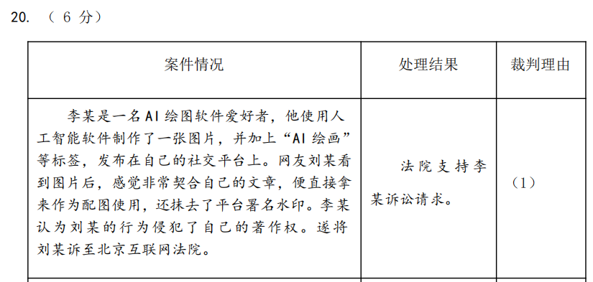
关于AI作品权利归属问题，著作权法规定著作权人限于自然人、法人或非法人组织，AI不能成为著作权主体。李某使用人工智能软件制作的图片，具备“智力成果”和“独创性”要件，受到著作权法保护，享有著作权。刘某未经许可将其作为配图使用且抹去水印侵害了李某的信息网络传播权和署名权，属于侵权行为，应承担侵权责任。
评分细则：
●著作权法规定著作权人限于自然人、法人或非法人组织，李某使用人工智能软件制作的图片，具备“智力成果”和“独创性”要件，受到著作权法保护。（法律依据：法律保护著作权角度，1分。替代：著作权法规定著作权人对其作品享有广泛的权利）
●刘某未经许可将其作为配图使用且抹去水印侵害了李某的信息网络传播权和署名权（二选一，1分）
●能够结合材料说出李某虽然使用了ai，但具备“智力成果”和“独创性”要件，受到著作权法保护，享有著作权（围绕争议，结合材料论述），或鼓励创新（阐述意义）（1分）（言之成理即可得分，但不重复给分。）

Slide 14
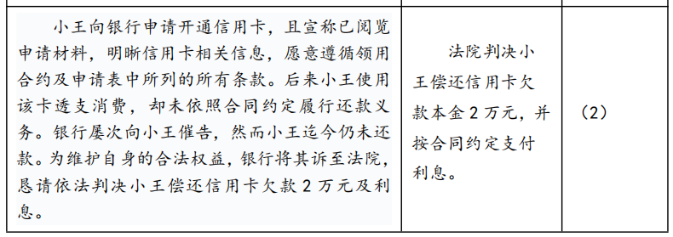
双方签订的相关手续系双方真实意思表示，内容不违反法律规定，合法有效，对双方均具有约束力。小王使用信用卡透支且经催缴仍不还款的行为构成违约，违背了诚信原则和全面履行原则，应承担违约责任。
评分细则：
●双方签订的相关手续系双方真实意思表示，内容不违反法律规定，合同有效，对双方均具有约束力。（二选一，1分。替代：合同体现了权利与义务相统一/公平原则/协商一致，等）
●小王使用信用卡透支且经催缴仍不还款的行为构成违约。（1分，替代：应承担违约责任）
●违背了诚信原则和全面履行原则，应承担违约责任。（二选一，1分。替代：体现了诚信的社会主义核心价值观/传统美德，但必须出诚信；社会信用机制等。）
（其他答案，言之成理即可得分，但不重复给分。）

Slide 15
评分细则：
（1）对应材料三部分内容，举措+意义 知识点+材料
（2）有利于充分利用国内国际两个市场两种资源、加强贸易合作、提高对外开放型经济发展水平、推动经济全球化发展几个知识点，放到哪个材料都可以给分，见点给分。
（3）堆砌知识，没有结合材料分析最多给4分
（4）只有材料，没有意义，材料不给分
21. 开放是当代中国的鲜明标识。《2025年稳外资行动方案》以务实举措释放出进一步扩大开放、加大力度吸引外资的明确信号。以下是该行动方案的部分内容。
结合材料，说明上述举措对我国建设更高水平的开放型经济具有什么重要意义
上述举措
对我国建设更高水平的开放型经济的重要意义
扩大重点领域开放试点 | 扩大电信、医疗、教育等领域开放试点，全面取消制造业领域外资准入限制要求，促进生物医药领域开放，支持符合条件的外资企业参与生物制品分段生产试点，进一步压减市场准入负面清单事项。
加大服务保障力度 | 持续规范涉外资企业监管，加大涉外商投资知识产权保护力度；拓宽外资企业融资渠道，鼓励金融机构为外资企业提供融资服务；加快互免签证协定商谈，继续稳妥扩大单方面免签国家范围。
持续打造“投资中国” 品牌 | 制定打造“投资中国”品牌年度实施方案，精心设计实施“投资中国”系列活动。针对主要投资来源地不同特点，研究制定差异化引资目标和策略，全面激活双边投资促进工作组机制，加大项目撮合对接力度。
电信、医疗等领域开放，放宽市场准入（1分）
吸引更多外资进入各领域，可引入先进技术和管理经验，有利于我国充分利用国内国际两个市场两种资源，建设现代化产业体系，提高对外开放的质量和效益（任选2个给2分）
加大服务保障力度，规范监管和保护知识产权，扩大免签范围等（1分）
有利于加强各国人员交流和经贸合作，营造市场化、法治化、国际化的营商环境，增强外资投资中国的信心（任选1个给1分）
开放领域的不断拓展和投资中国行动的实施（1分）
有利于打造高水平开放合作平台，提升中国在全球经济治理中的话语权和影响力，推动构建更加开放、包容的全球经济格局（任选2个给2分）

Slide 16
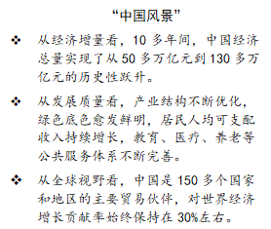
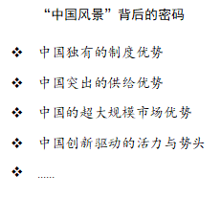
22.（8分）在全球经济增长动能不足的大背景下，中国经济成为世界版图中的一道独特风景。2024年，以习近平同志为核心的党中央团结带领全党全国各族人民攻坚克难、砥砺前行，取得很不平凡的发展成绩。
评分细则：
1.至少两个模块及以上，只有必修一和必修三算一个知识模块
2.一个模块阐述，最多不超过6分
3.四个密码，一个2分，如果单独写出其他密码，酌情也可给分，如中国共产党的领导、始终以人民为中心等。
4.每个密码本身为逻辑起点，推动中国经济砥砺前行为逻辑终点，必须说出推理的过程，至少两步才能给2分，一步给1分，只说出这个密码能推动经济发展不给分。
结合材料，综合运用所学，阐述“中国风景”背后的密码是如何推动中国经济砥砺前行的。
22.（8分）可从党的领导、我国社会主义市场经济体制、供给侧结构性改革、需求牵引供给、尊重规律、改革开放、创新发展、民族精神等角度作答。

Slide 17
例如：
（2分）
超大规模市场优势——扩大内需、刺激消费——需求牵引供给——促进产业结构优化——促经济发展
超大规模市场优势——有利于吸引外资——扩大对外经贸合作——贸易强国建设——推动经济发展
（1分）
超大规模市场优势——扩大内需刺激消费——促进经济发展
超大规模市场优势——扩大对外贸易——促进经济发展
（0分）
超大规模市场优势——促进经济发展

Slide 18
结合材料，综合运用所学，阐述“中国风景”背后的密码是如何推动中国经济砥砺前行的。
密码
措施
发挥的作用
结果
中国独有的制度优势
党的领导是中国特色社会主义制度的最大优势，总揽全局、协调四方→是中国经济的发展主心骨、为……提供政治保证
推动中国经济砥砺前行，创造一个又一个中国风景
深化供给侧结构性改革→扩大有效和中高端供给→调整供给机构、提升供给能力→满足广大人民日益增长的美好生活需求→提升消费质量、刺激消费→扩大内需→拉动经济增长
中国突出的供给优势
超大规模市场优势→扩大内需、刺激消费→需求牵引供给→促进产业结构优化→促进产业结构、产业体系调整与完善→增强国内大循环内生动力和可靠性→促经济发展
超大规模市场优势→有利于吸引外资、技术、人才→扩大对外经贸合作→制造强国、质量强国、贸易强国建设→推动经济发展
中国超大规模市场优势
中国创新驱动的活力与势头
创新驱动发展战略→催生新技术、生产要素床创新性配置、促进产业深度转型升级→发展新质生产力→促进经济高质量发展

Slide 19
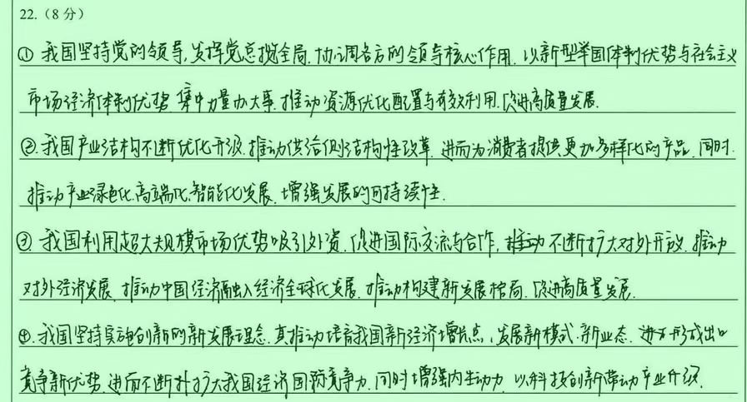

Slide 20
